Slide 1
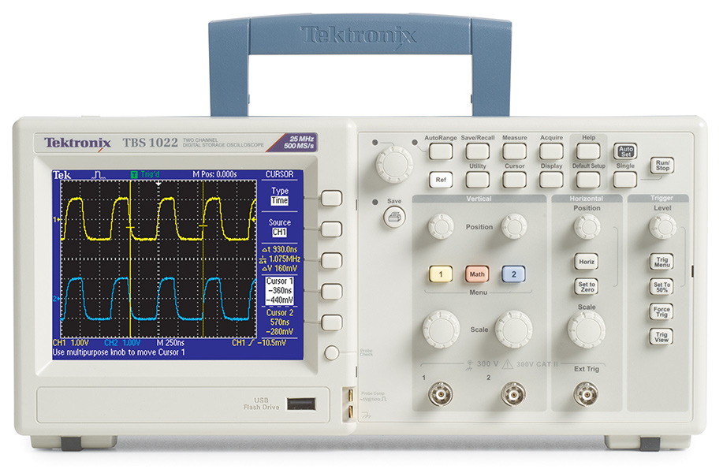
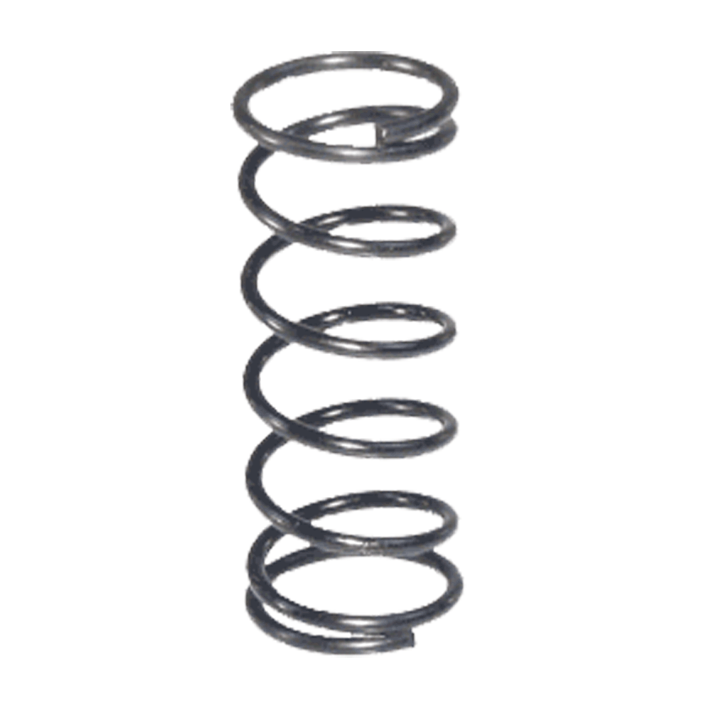
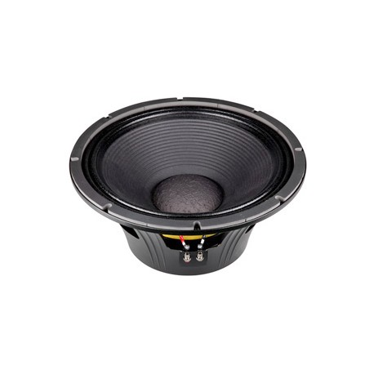

Slide 2
Etapa de Acoplamiento
Etapa de Filtrado
Etapa de Amplificación
Indicador de intensidad

